Slide 1

SOSGAS
Juan José Restrepo
Santiago Hurtado
Edwin Calvo
Jennifer López

Slide 2
Tabla de contenido
01
02
03
04
05
06
Cronograma
Definición del problema
Requerimientos del sistema
Especificaciones funcionales
Solución final
Conclusiones
Notes:
Video: 1 min
Cronograma: 30 s (Jennifer)
Definición del problema y restricción: 1 m (Jennifer)
Requerimientos: 2 min -> Requerimiento, métrica y cómo se cumple (Juanjo)
Especificaciones: 2 min (Santiago)
Solución: 5 min → Diagramas, subsistemas, sistema completo, porcentaje de error y viabilidad económica (Edwin, Edwin, S, S ,S )
Conclusiones: → Alcances, visión (sin viabilidad económica) y reflexión grupal (1.30 min) (Juanjo)

Slide 3
01
Cronograma

Slide 4
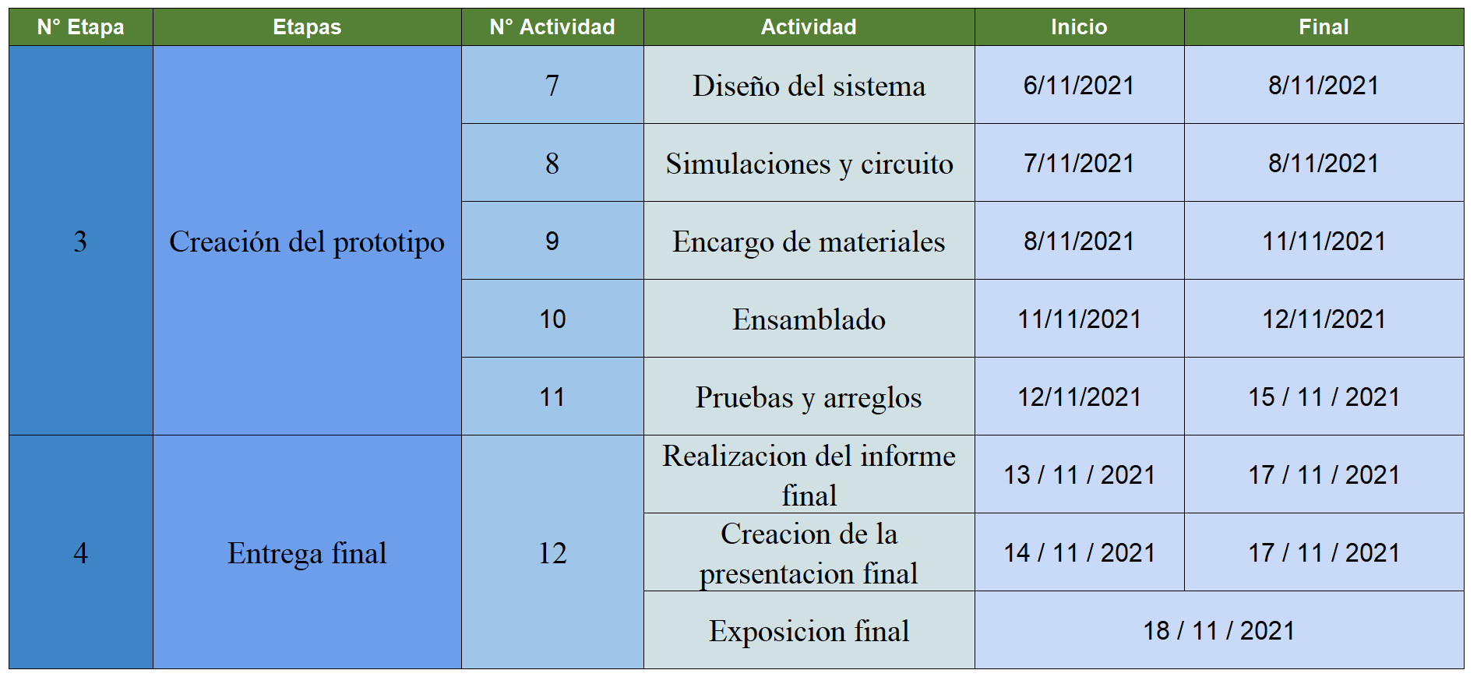

Slide 5
02
Definición del problema

Slide 6
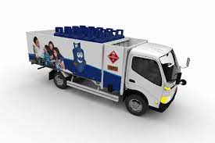

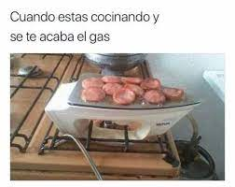
Actualmente la empresa no puede predecir la demanda de GLP
Lo que genera una deficiencia en la logística y pérdidas económicas para la compañía.
Es un gran inconveniente por la impredecibilidad que genera en la vida diaria de los usuarios.

Slide 7

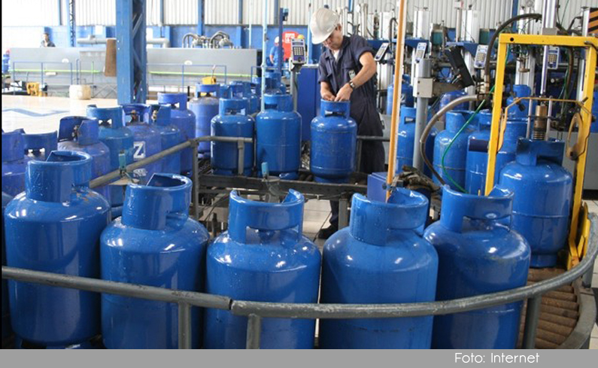

Restricciones
Económico
Uso
Seguridad
Precio final de implementación por cilindro a de ser económico
Debe evitar el mal uso del dispositivo y ser exclusivo a la empresa
No hacer modificaciones a la estructura del cilindro
Notes:
Referencias imagenes:
Slidesgo
¿Por qué está tan difícil conseguir pipetas de gas en el Oriente Antioqueño? - DiariOriente - Oriente Antioqueño
DIFERENCIA ENTRE ECONóMICO Y FINANCIERO | Web Oficial (euroinnova.edu.es)

Slide 8
03
Requerimientos del sistema

Slide 9
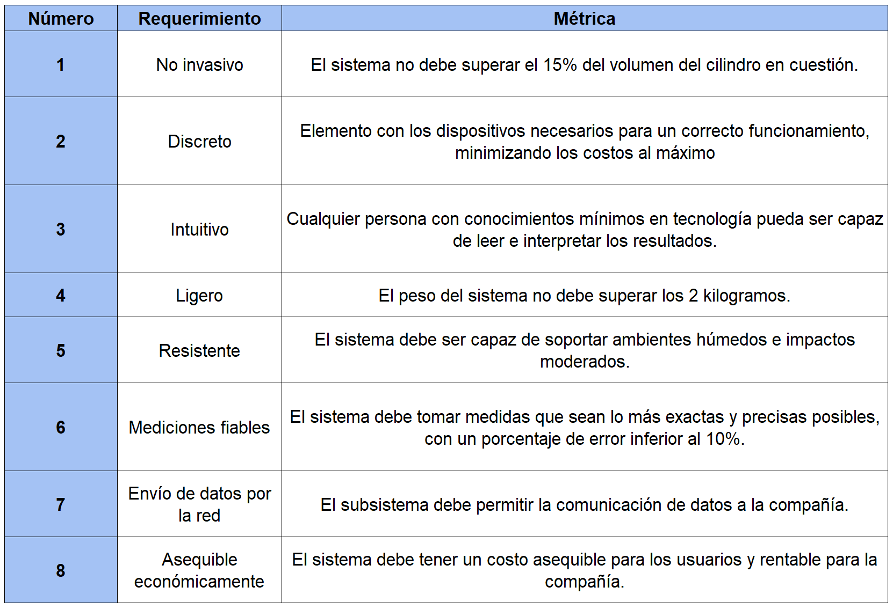

Slide 10
04
Especificaciones funcionales

Slide 11
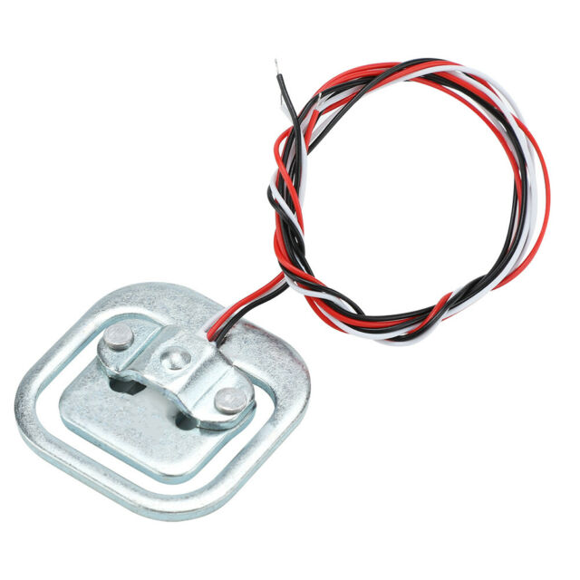
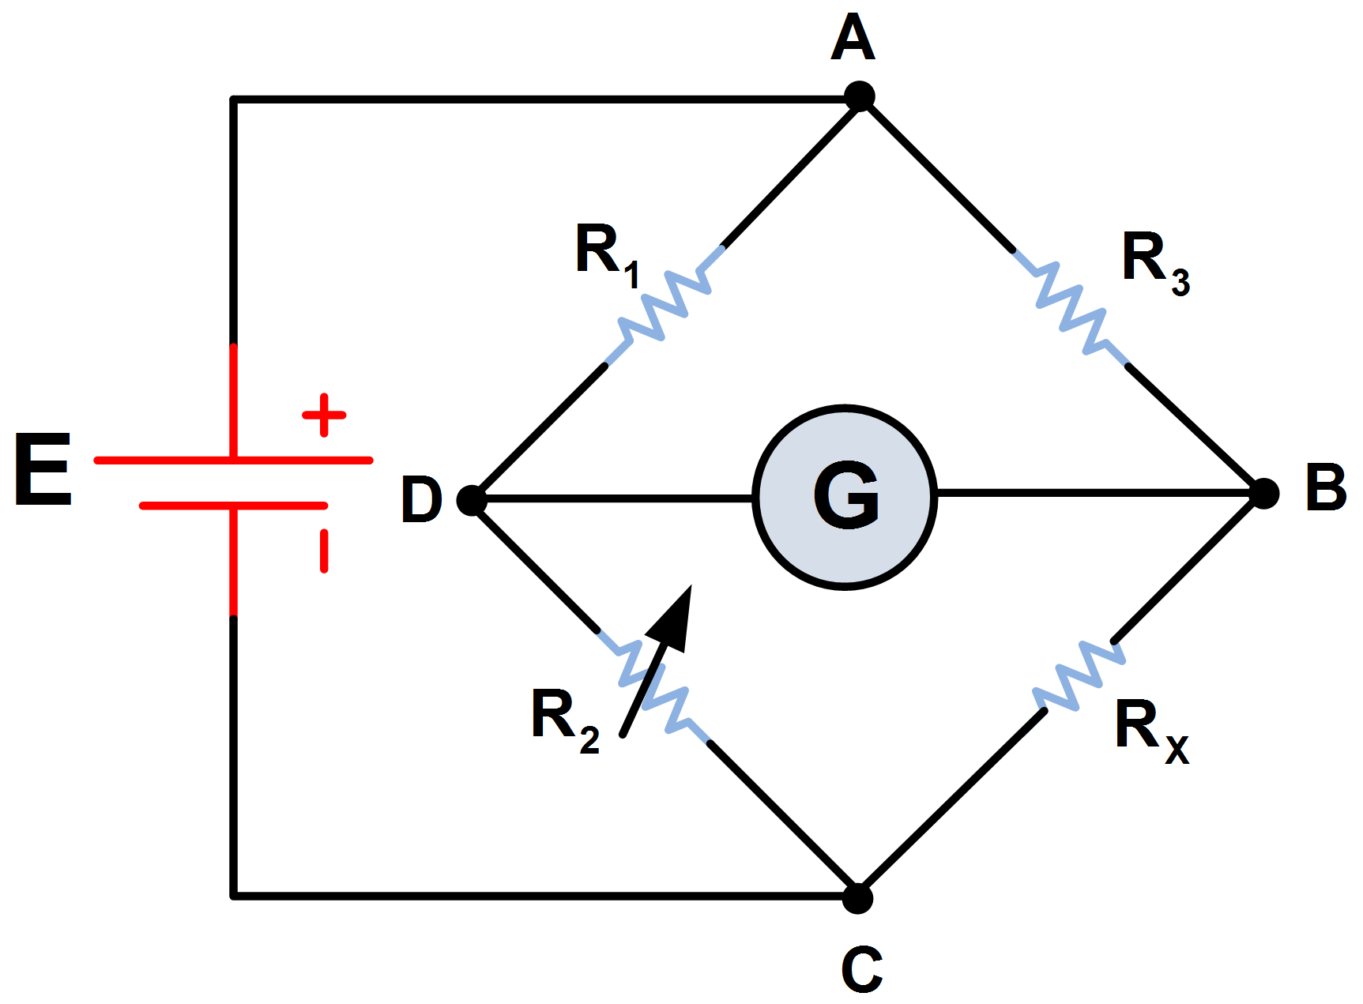
Obtención de la variable y envío de datos
Tipo de sensor
Alcance de envío de información
Complejidad para obtener la medida
Tipo de módulo
Ubicación del sensor
Accesibilidad

Slide 12
05
Solución final

Slide 13
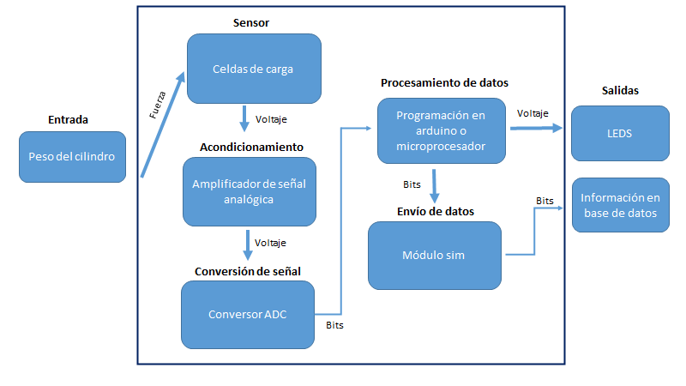
Diagrama de Bloques

Slide 14
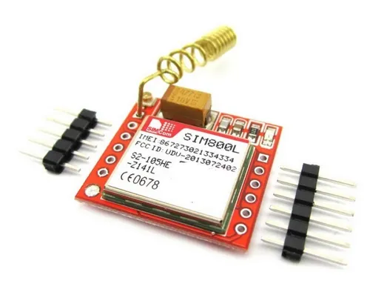
Envío de información
Módulo SIM
Datos móviles de una SIM card
Tecnología de 2G o 3G
Envío de lecturas
Base de datos de la compañía Norgas

Slide 15
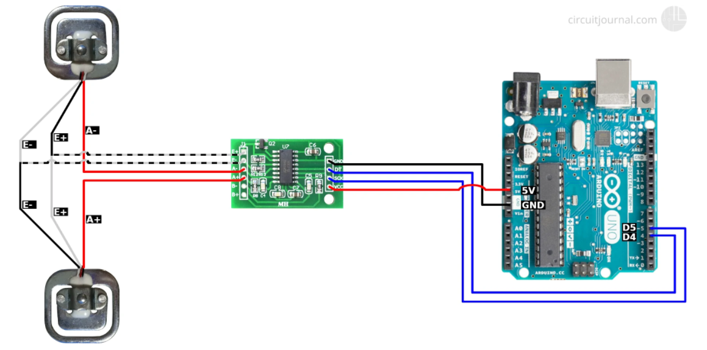
Subsistema 1
Celdas de carga de 50 kg
Puente de Wheatstone completo
Resolución de 0.01 kg
Amplificador con ganancia de 64
Conversor ADC 24 bits

Slide 16
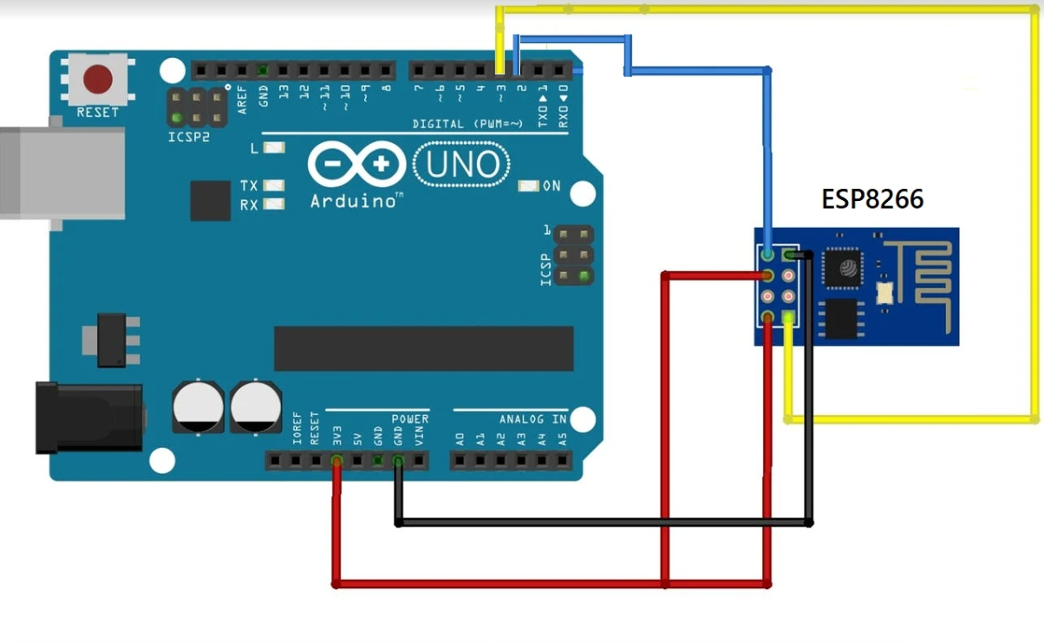
Subsistema 2
Módulo Wifi ESP8266
Alimentación de 3.3 V
Plataforma de IoT (Thingspeak)
Latencia promedio de 1 minuto

Slide 17
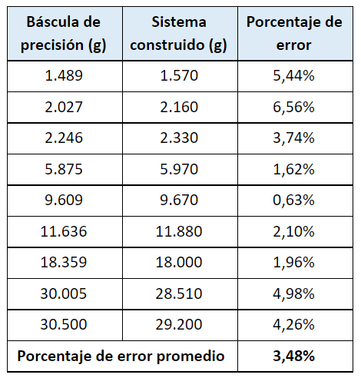
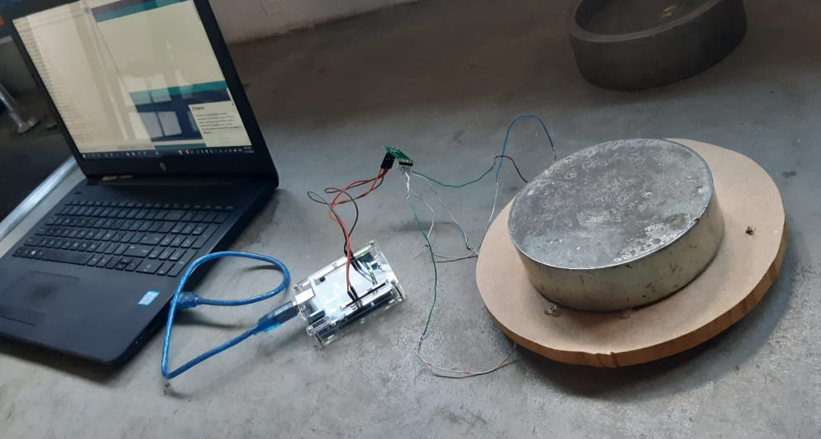
Pruebas
Equipo del área de innovación de Norgas
Comparación con pesa de precisión
Cumplimiento de requerimiento

Slide 18
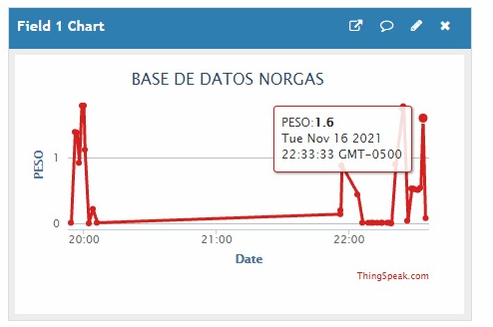
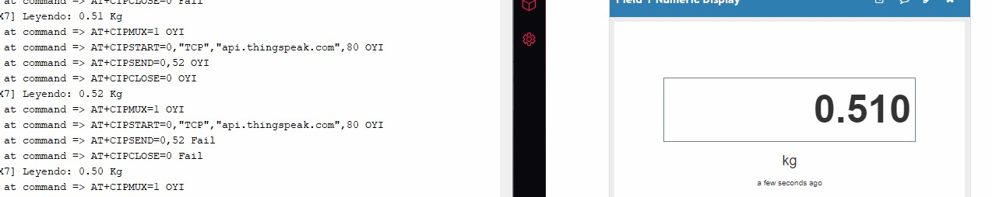
Validación del envío de datos
Medidas enviadas a Things speak

Slide 19
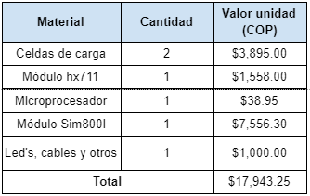
Viabilidad económica
Precios al por mayor
Cantidades masivas
Variación en el dólar

Slide 20
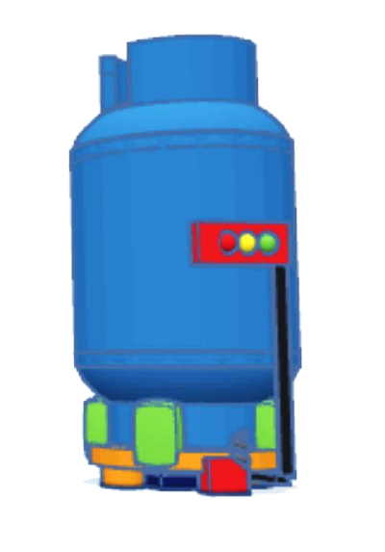
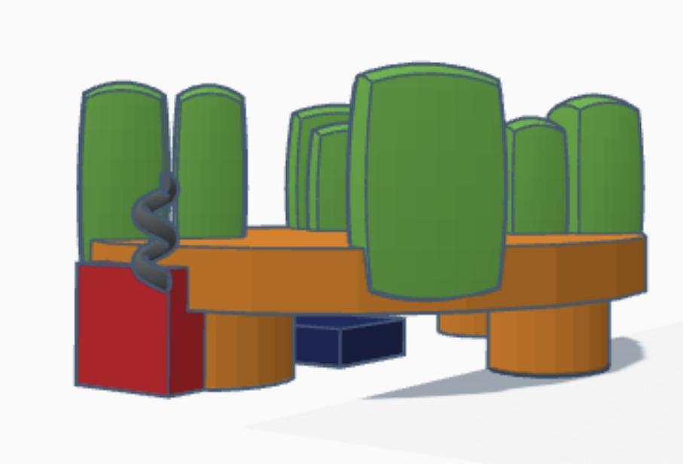
Ilustración del prototipo ideal en Tinkercad

Slide 21
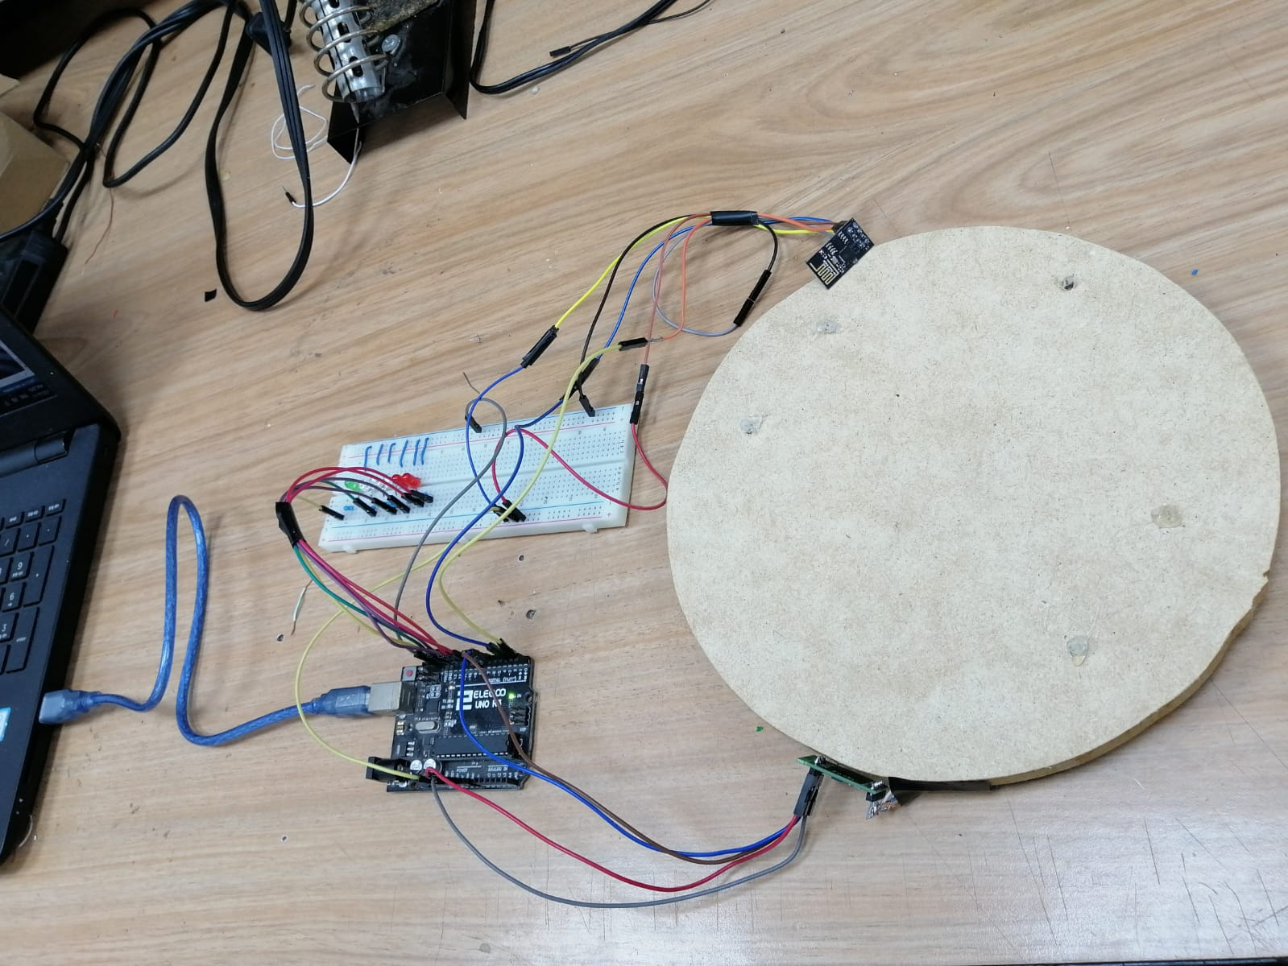
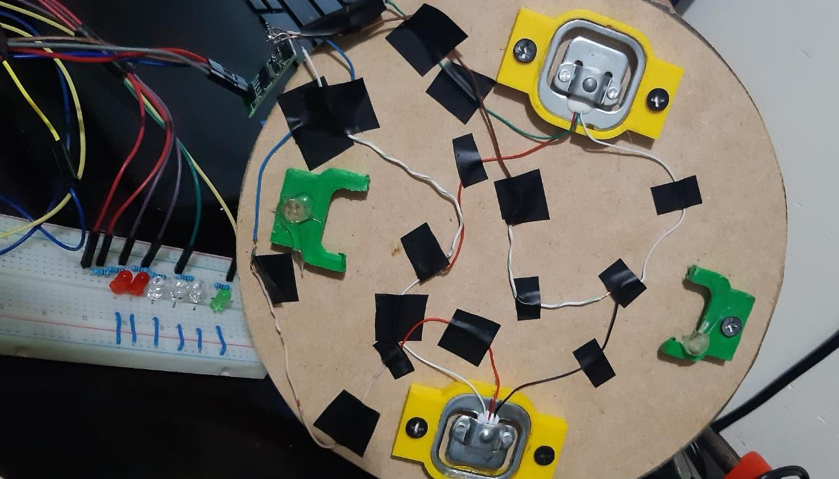
Imágenes del prototipo

Slide 22
06
Conclusiones

Slide 23
Alcances
Funcionamiento del sistema
Envío de datos
Requerimientos
Cumplimiento con los requerimientos planteados
Lecturas con poco margen de error
Mantener informada a la empresa

Slide 24
Visión
Módulo WiFi por módulo SIM Card
Uso de un microcontrolador
Conversión de la señal analógico a digital
Reducción de costos

Slide 25
Proceso de diseño: análisis y retroalimentaciones para conseguir la mejor solución.
Prototipado: mejoramiento de la capacidad investigativa, coordinación y trabajo en equipo.
Presencialidad vs Virtualidad: mejor experiencia en cuanto al realizamiento de las actividades de construcción y pruebas.
Reflexión grupal

Slide 26
Referencias
[1] How Does a Strain Gauge Load Cell Work? | Load Cell Central", 800loadcel.com, 2021. [Online]. Available: https://www.800loadcel.com/load-cell-and-strain-gauge-basics.html. [Accessed: 01- Jun- 2021].
[2] A. Agarwal and J. Lang, Foundations of Analog and Digital Electronic Circuits. New York: Elsevier, 2009.
[3] Wayback Machine, Web.archive.org, 2021. [Online]. Available: https://web.archive.org/web/20130612155741/http://www.ing.unlp.edu.ar/electrotecnia/procesos/apuntes/Strain_Gages_1.pdf. [Accessed: 01- Jun- 2021].
[4] Electronics Tutorials, 2021. [Online]. Available: https://www.electronics-tutorials.ws/blog/wheatstone-bridge.html. [Accessed: 01- Jun- 2021].
[5] ¿Qué es el GLP? – GASNOVA, Gasnova.co, 2021. [Online]. Available: http://www.gasnova.co/sobre-el-glp/que-es-el-glp/. [Accessed: 01- Jun- 2021].
[6] Ocw.mit.edu, 2021. [Online]. Available: https://ocw.mit.edu/courses/electrical-engineering-and-computer-science/6-071j-introduction-to-electronics-signals-and-measurement-spring-2006/lecture-notes/22_op_amps1.pdf. [Accessed: 01- Jun- 2021].
[7] How HC-SR04 Ultrasonic Sensor Works & How to Interface It With Arduino, Last Minute Engineers, 2021. [Online]. Available: https://lastminuteengineers.com/arduino-sr04-ultrasonic-sensor-tutorial/. [Accessed: 01- Jun- 2021].
[8] HC-SR04 Sensor Datasheet pdf - Ultrasonic Sensor. Equivalent, Catalog, Datasheetspdf.com, 2021. [Online]. Available: https://datasheetspdf.com/pdf/13801036/ETC/HC-SR04/1. [Accessed: 04- Jun- 2021].
[9] Stcmicro.com, 2021. [Online]. Available: http://www.stcmicro.com/datasheet/STC15F2K60S2-en.pdf. [Accessed: 01- Jun- 2021].
[10] St.com, 2021. [Online]. Available: https://www.st.com/resource/en/datasheet/tl074.pdf. [Accessed: 01- Jun- 2021].
[11] Ti.com, 2021. [Online]. Available: https://www.ti.com/lit/ds/symlink/mc1488.pdf?ts=1622688690573&ref_url=https%253A%252F%252Fwww.ti.com%252Fproduct%252FMC1488. [Accessed: 04- Jun- 2021].
[12] Consumo del GLP en Colombia alcanzó máximo histórico en septiembre, Semana.com Últimas Noticias de Colombia y el Mundo, 2021. [Online]. Available: https://www.semana.com/economia/articulo/cuanto-glp-se-consume-en-colombia/305618/#:~:text=Es%20así%20como%20en%20Colombia,decir%2C%2012%20millones%20de%20personas. [Accessed: 01- Jun- 2021].
[13] Ultrasonics | physics, Encyclopedia Britannica, 2021. [Online]. Available: https://www.britannica.com/science/ultrasonics. [Accessed: 01- Jun- 2021].
[14] UNIT Electronics. "Modulo Gprs Gsm Sim800L Con Antena - UNIT Electronics". UNIT Electronics. https://uelectronics.com/producto/sim800l-modulo-gprs-gsm-sim800-con-antena/ (accedido el 18 de noviembre de 2021).
[15] Naylamp Mechatronics. "Módulo HX711 Transmisor de celda de carga". Naylamp Mechatronics - Perú. https://naylampmechatronics.com/fuerza-peso/147-modulo-hx711-transmisor-de-celda-de-carga.html (accedido el 18 de noviembre de 2021).
[16] L. d. V. Hernández. "ESP8266 todo lo que necesitas saber del módulo WiFi para Arduino". Programar fácil con Arduino. https://programarfacil.com/podcast/esp8266-wifi-coste-arduino/ (accedido el 18 de noviembre de 2021).

Slide 27
¡Gracias!

